Slide 1
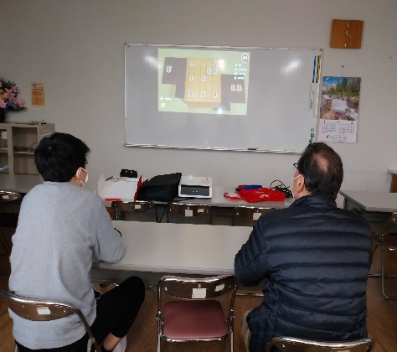
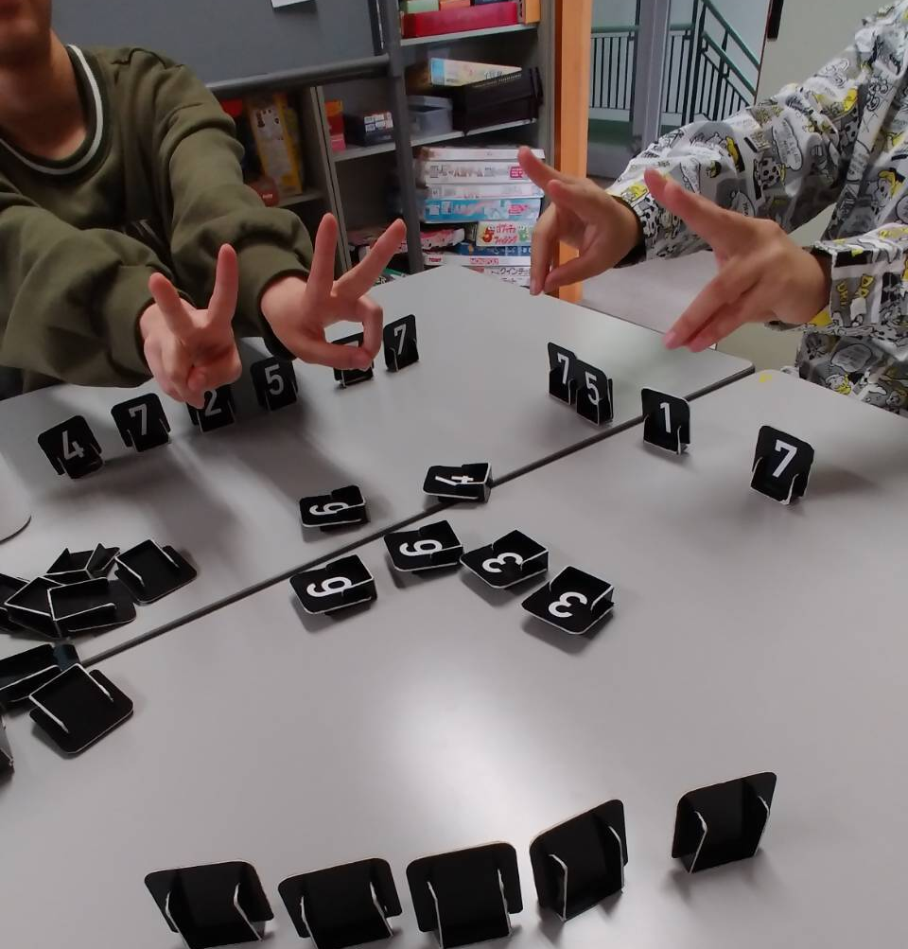
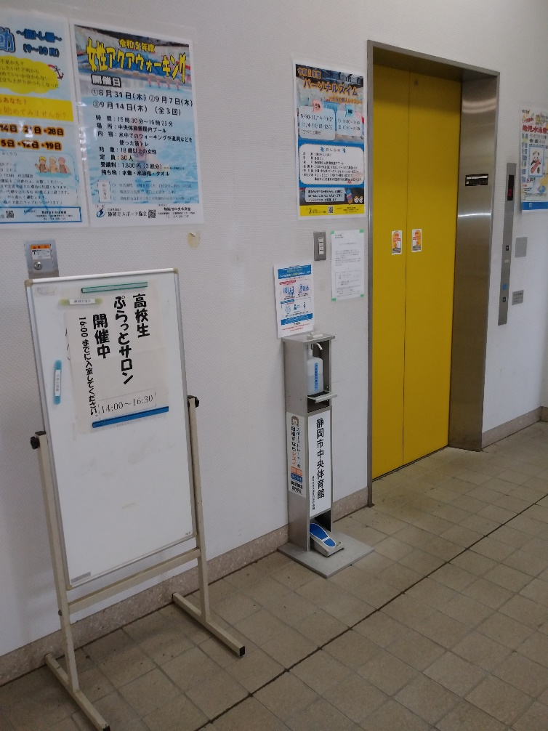
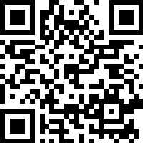
高校生世代のあなた あなたの居場所に
ぷらっと立ち寄ってみませんか
静岡市 高校生ぷらっとサロン
検索
高校生ぷらっとサロン開催中
対象 ：静岡市に住んでいるまたは静岡市の学校に通っている、
高校生年代の人なら誰でもＯＫ（中学校卒業～19歳位まで）
活動内容 ：カードゲーム、テレビゲーム、おしゃべり、一人で勉強 etc…
スマホ、タブレット、持ち込みＯＫ 好きなことをして過ごそう！
日時 ：毎週 火曜・水曜・木曜 午後２時00分～午後４時30分
（入室の最終時刻は午後４時）
入退室自由 申し込み不要 当日直接会場まで
※令和6年度は4月23日からです。
場所 ：①葵区駿府町２番80号 中央体育館３階 青少年研修センター
②駿河区南八幡町25番21号 南部生涯学習センター１階かがやく教室
③駿河区南八幡町３番１号 南部図書館２階 地域福祉共生センター
④清水区港町２丁目１番１号 キララシティ２階 はばたく教室
※開催日によって実施場所が異なります。詳しくはホームページ
または、→こちらのお知らせメール登録フォームでお知らせします
問合せ ：静岡市 子ども未来局 青少年育成課 子ども若者相談センター
高校生ぷらっとサロン担当 TEL：０５４ー２２１ー１３１４
Instagramやってます
お知らせメール
登録フォーム

Slide 2
高校生ぷらっとサロンQ＆A
Ｑ 高校生ぷらっとサロンってどんなところですか？
Ａ 家庭や学校以外の居場所として静岡市が用意した、高校生年代の方のためのスペースです。 ゲーム、おしゃべり、自習等何をしても自由です。 ぷらっと気軽に利用してください。
Ｑ 参加してみたいのですがどうしたらいいですか？予約はいりますか？
Ａ 予約はいりません。当日会場に直接お越しください。 午後２時30分から午後４時30分までの間でしたら入退室自由です。 会場まできたら、サロンのスタッフに声をかけてください。
Ｑ 一回参加したらその後も参加しないとダメですか？
Ａ いいえ、一回だけの参加でも大丈夫です。来たい時にいつでも来てください。
Ｑ お金はかかりますか？
Ａ いいえ、お金はかかりません。無料です。
Ｑ 友達と一緒に参加できますか？
Ａ はい、大丈夫です。友達と一緒でも、お一人でもどちらでも大歓迎です。
Ｑ 勉強したいのですが、勉強だけしていてもいいですか？
Ａ はい、大丈夫です。一人で自習しても、友達と一緒に勉強しても大丈夫です。
Ｑ 他の参加者と交流しないといけませんか。
Ａ いいえ、一人で過ごしたい人は一人で過ごせます。 あなたの好きなように過ごしてください。
Ｑ 高校に通っていないけれど参加できますか？
Ａ はい、大丈夫です。 中学校卒業後から１９歳位までの方なら高校に通っていなくても利用できます。 （ただし高校に通っていない方は静岡市内に住んでいる方が対象になります。）
Ｑ 誰が開催しているのですか？
Ａ 静岡市が開催しています。 スタッフは市役所の職員ですので安心して参加してください。
Ｑ 保護者ですが見学はできますか？
Ａ はい、見学していただけます。当日直接会場にお越しください。 事前に確認されたいことがある場合は、 高校生ぷらっとサロン担当（０５４－２２１－１３１４）までご連絡下さい。
Ｑ サロン開催日を知りたいのですが？
Ａ はい、こちら→のお知らせメールフォームに登録していただければ、 メールで定期的にサロン開催日程をご連絡させていただきます。 または「静岡市 高校生ぷらっとサロン」で検索すれば、 ホームページから日程を確認していただけます。

